Slide 1

HY454 : ΑΝΑΠΤΥΞΗ ΕΞΥΠΝΩΝ ΔΙΕΠΑΦΩΝ ΚΑΙ ΠΑΙΧΝΙΔΙΩΝ
ΠΑΝΕΠΙΣΤΗΜΙΟ ΚΡΗΤΗΣ,
ΣΧΟΛΗ ΘΕΤΙΚΩΝ ΕΠΙΣΤΗΜΩΝ,
ΤΜΗΜΑ ΕΠΙΣΤΗΜΗΣ ΥΠΟΛΟΓΙΣΤΩΝ
ΔΙΔΑΣΚΩΝ
Αντώνιος Σαββίδης

Slide 2

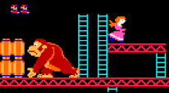

ΑΝΑΠΤΥΞΗ ΠΑΙΧΝΙΔΙΩΝ
Σύνολο διαλέξεων 8, Διάλεξη 1η
HY454, 2010
Α. Σαββίδης
Slide <number> / 53

Slide 3
Περιεχόμενα
Σύντομη ιστορική αναδρομή
Κατηγορίες παιχνιδιών
Τι αντιμετωπίζουμε στην ανάπτυξη
Η βιομηχανία παιχνιδιών
Βασικές αρχιτεκτονικές έννοιες
Το game loop
Χάρτης μαθήματος
HY454, 2010
Α. Σαββίδης
Slide <number> / 53

Slide 4
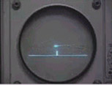
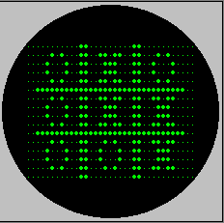
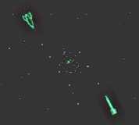
Σύντομη ιστορική αναδρομή (1/13)
1η γενιά – the beginning
1. Το 1952, ο A.S. Douglas ως τμήμα του διδακτορικού του στο Cambridge σε Human-Computer Interaction (από τις πρώτες αναφορές στον όρο HCI) δημιούργησε το πρώτο γραφικό παιχνίδι απλής αλληλεπίδρασης μου έμοιαζε με Tic-Tac-Toe (τρίλιζα).
2. Το 1958 ο William Higinbotham δημιούργησε το πρώτο video game με κινούμενα γραφικά και συνεχή αλληλεπίδραση που το ονόμασε Tennis for Two και αρκετοί το γνωρίζουν ως Pong. Δημιουργήθηκε και παίχτηκε σε μία συσκευή oscilloscope στο Brookhaven National Laboratory. Ήταν πάρα πολύ απλό.
3. Το 1962, ο Steve Russell δημιούργησε το SpaceWar! το οποίο είναι το πρώτο παιχνίδι για χρήση με υπολογιστή. Δημιουργήθηκε στο MIT σε ένα PDP-1 mainframe.
Tennis for Two
Tic-Tac-Toe
Space War
HY454, 2010
Α. Σαββίδης
Slide <number> / 53

Slide 5
Σύντομη ιστορική αναδρομή (2/13)
1η γενιά – the beginning
O Ralph Baer είναι γνωστός ως ο “Tom Edison” των video games. Ηγήθηκε της κατασκευής της πρώτης κονσόλας παιχνιδιών που παρήχθη το 1966.
Ο λόγος κατασκευής δεν ήταν ότι υπήρχε αγοραστικό ενδιαφέρον, αλλά απλά γιατί το ζήτησε το Αμερικανικό Πεντάγωνο
  με στόχο την κατασκευή ενός φορητού συστήματος που θα μπορούσε τόσο να εκπαιδεύει όσο και να αξιολογεί τα αντανακλαστικά προσωπικού που χειρίζονταν πυραύλους, αεροσκάφη, υποβρύχια, κλπ.
Μετά από μία πρώτη επίδειξη με ένα σύστημα όπου δύο φωτεινές κουκίδες κυνηγούσαν η μία την άλλη ήρθε η χρηματοδότηση για ένα πιο προηγμένο παιχνίδι σε σύντομο χρονικό διάστημα.
Το 1967 μετά από έξι μήνες ολοκληρώθηκε το παιχνίδι αυτό με το όνομα Chase που έμοιαζε με χόκεϊ. Οι στρατιωτικοί ωστόσο δεν εντυπωσιάστηκαν από το αποτέλεσμα.
HY454, 2010
Α. Σαββίδης
Slide <number> / 53

Slide 6
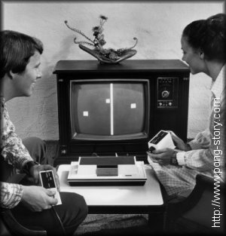
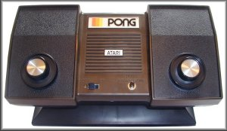
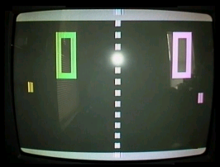
Σύντομη ιστορική αναδρομή (3/13)
1η γενιά – the beginning
Το 1971, ο Nolan Bushnell με τον Ted Dabney δημιούργησαν το πρώτο arcade game. Ονομάστηκε “Computer Space”, και βασίστηκε στο SpaceWar του Steve Russell.
Το arcade game Pong δημιουργήθηκε από τον Nolan Bushnell, με τη βοήθεια του Al Alcorn, ένα χρόνο αργότερα, το 1972. Ο Nolan Bushnell και ο Ted Dabney δημιούργησαν την Atari Computers τον ίδιο χρόνο.
Το 1972, η πρώτη εμπορική κονσόλα παιχνιδιών για οικιακή χρήση, με το όνομα Odyssey από την εταιρεία Magnavox βγαίνει στην αγορά, σχεδιασμένη από τον Ralph Baer, με το παιχνίδι Pong.
Το 1975 η Atari βγάζει επίσης στην αγορά το Pong home video game (το Odyssey δεν τα πήγε καλά) - Harold Lee, Alan Alcorn and Bob Brown. Η αγορά των οικιακών παιχνιδιών είναι πια εδώ!
HY454, 2010
Α. Σαββίδης
Slide <number> / 53

Slide 7
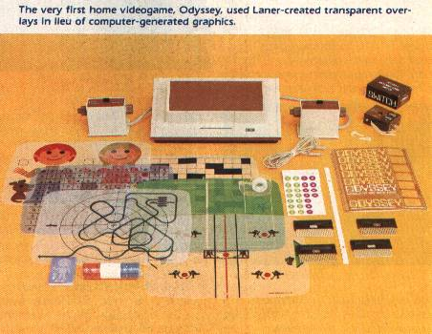
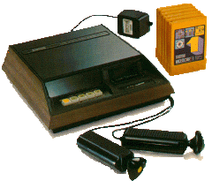
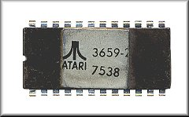
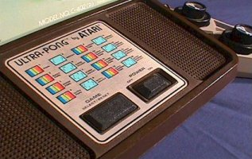
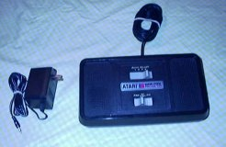
Σύντομη ιστορική αναδρομή (4/13)
1η γενιά – the beginning
Στο σύστημα Odyssey, υπήρχαν διαφανή overlays που έμπαιναν στην οθόνη για να δημιουργήσουν την αίσθηση του γραφικού περιβάλλοντος.
To 1976 η εταιρεία Fairchild βγάζει το πρώτο προγραμματιζόμενο (δηλ. το παιχνίδι ήταν τώρα software και όχι hardware) home game που λέγονταν Fairchild Video Entertainment System, και αργότερα μετονομάστηκε σε Channel F.
Ultra Pong (1977)
Pong chip
Super Pong (1976)
HY454, 2010
Α. Σαββίδης
Slide <number> / 53

Slide 8
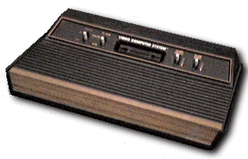
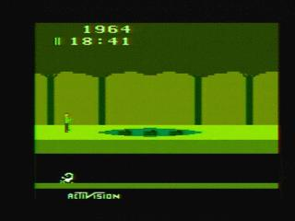
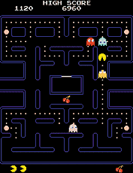
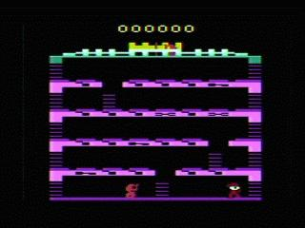
Σύντομη ιστορική αναδρομή (5/13)
2η γενιά – η χρυσή εποχή
Atari VCS/2600
Το 1977 η ATARI βγάζει στην αγορά το Atari VCS/2600, με νέες μεγάλες δυνατότητες και παιχνίδια που έχουν προγραμματιστεί με προηγμένο για την εποχή τρόπο σε software και είναι επιπλέον έγχρωμα.
Γύρω στο 1978 παράγονται επίσης και τα:
  Bally Professional Arcade
  Magnavox Odyssey2
  Mattel Intellivision
Η ATARI γίνεται ο ουσιαστικός κυρίαρχος της αγοράς των home video games και consoles.
To 1980, o Moru Iwatan της Namco, σχεδιάζει ένα ιδιαίτερα εθιστικό arcade παιχνίδι που άφησε εποχή, με το όνομα Pac Man. Από πολλούς θεωρείται το πιο αναγνωρίσιμο video game όλων των εποχών.
save your self
HY454, 2010
Α. Σαββίδης
Slide <number> / 53

Slide 9
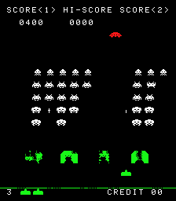
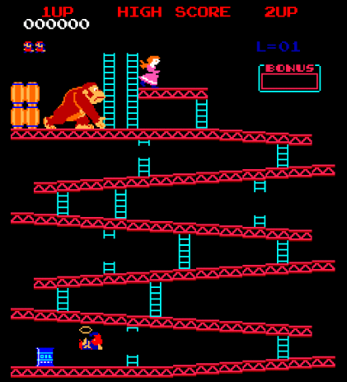
Σύντομη ιστορική αναδρομή (6/13)
2η γενιά – η χρυσή εποχή
save the earth
Το 1978 η εταιρεία Taito κατασκευάζει το Space Invaders με αρχικό σκοπό την … αξιολόγηση εργατών! Πάνω από 150.000 μηχανές arcade κατασκευάζονται και πωλούνται στην Ιαπωνία και ΗΠΑ. Βασίζεται σε 8080 CPU με 8KB RAM, ήταν για την εποχή του τεχνολογία αιχμής και πολύ ακριβό.
Το 1981 η Nintendo κατασκευάζει το Donkey Kong, ένα παιχνίδι με πολλές διαφορετικές πλατφόρμες που έγινε γρήγορα πολύ δημοφιλές. Ήταν στους βασικούς τίτλους του Nintendo Entertainment System (NES) αργότερα (1985)
save the girl
HY454, 2010
Α. Σαββίδης
Slide <number> / 53

Slide 10
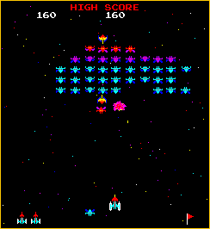

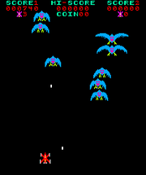
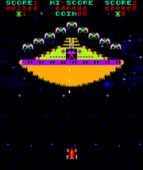
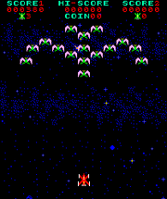

Ένθετο
2η γενιά – η χρυσή εποχή
Το 1979 η εταιρεία Namco κατασκευάζει το Galaxian, το οποίο και διανέμει η Midway. Θεωρήθηκε ως συνέχεια του Space Invaders, ωστόσο είχε κάποια ενδιαφέροντα νέα χαρακτηριστικά: kamikaze behaviors (το ship πέφτει πάνω στον πάικτη), εκρήξεις, χρώμα, scrolling background (space)
To 1980 η εταιρεία Amstar Electronics από το Phoenix της Arizona κατασκευάζει το Phoenix το οποίο θεωρείται ως συνέχεια του Galaxian, με mother ship (ναυαρχίδα), με εχθρικά διαστημόπλοια τα οποία έχουν επιπλέον συμπεριφορές.
save the universe
HY454, 2010
Α. Σαββίδης
Slide <number> / 53

Slide 11
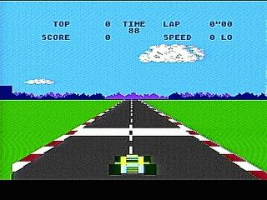
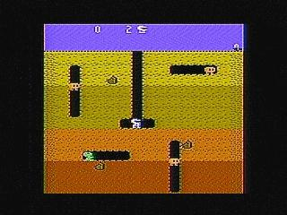
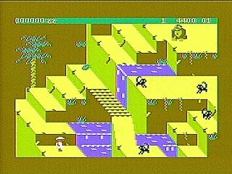
Σύντομη ιστορική αναδρομή (7/13)
3η γενιά – η «γκρίζα» περίοδος των home games
Pole Position
Το Atari 5200 παρουσιάστηκε το 1982 ενώ το ATARI 7800 το 1984. Στα συστήματα αυτά η ATARI είχε κάνει την επιλογή να μην χρησιμοποιήσει μαγνητικό μέσο αλλά ROM cartridges με χωρητικότητα 8-16K, παρά του ότι θα μπορούσε να χρησιμοποιήσει floppy disks που την εποχή εκείνη είχαν χωρητικότητα κοντά στα 180Κ.
Ο ανταγωνισμός δυστυχώς ακολούθησε της προσταγές της ATARI. Όμως, ενώ τα home console games ήταν περιορισμένα από αυτά τα όρια μνήμης, τα arcade games δεν είχαν τέτοιους περιορισμούς και για το λόγο αυτό εξελίχθηκαν με πολύ μεγαλύτερη ταχύτητα.
Προς το 1986 τα arcade games ήταν πολύ πιο προηγμένα από τα home console games, και έτσι χάθηκε το μεγάλο αγοραστικό ενδιαφέρον που υπήρχε για τις home consoles, αφού το ενδιαφέρον στράφηκε πια σε arcade platforms.
Dig Dug
Congo Bongo
HY454, 2010
Α. Σαββίδης
Slide <number> / 53

Slide 12
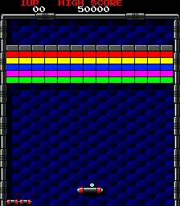
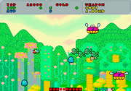
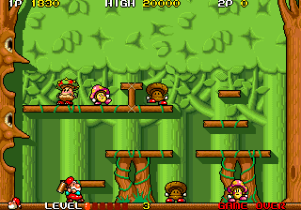
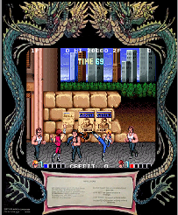
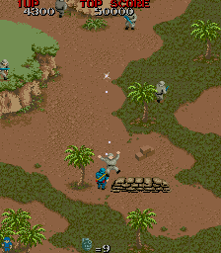
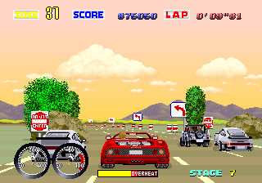
Σύντομη ιστορική αναδρομή (8/13)
3η γενιά – η «χρυσή» περίοδος των coin-up arcade games
Arcanoid 1986, Taito
Fantasy Zone 1986, Sega
Don Dojko Don 1989, Taito
Double Dragon 1987, Taito
Commando 1985, Capcom
Turbo Outrun 1989, Sega
HY454, 2010
Α. Σαββίδης
Slide <number> / 53

Slide 13
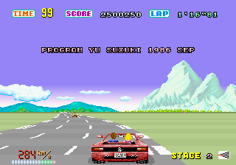
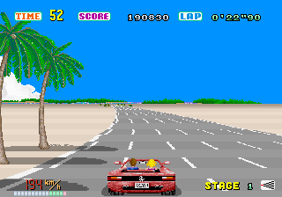
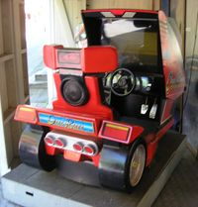
Ένθετο
Το 1986 ο Yu Suzuki, lead programmer της SEGA 30 χρονών, κατασκευάζει το OutRun, ένα driving game με μια Ferrari Testarossa.
Το παιχνίδι είχε τρομερή αίσθηση ταχύτητας, δίνοντας τρισδιάστατη δράσης με μία τεχνική που ονομάστηκε super scaling (ζωγραφική δρόμου, γραμμών, επιπέδου και ορίζοντα ως πολύγωνα, και αποτύπωση αντικειμένων σε κατάλληλη θέση με ψευδοπροοπτική βάση scaling).
Καμπίνα παίκτη του Out Run.
HY454, 2010
Α. Σαββίδης
Slide <number> / 53

Slide 14
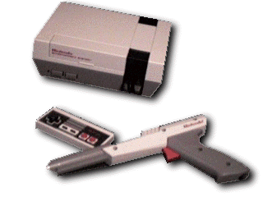

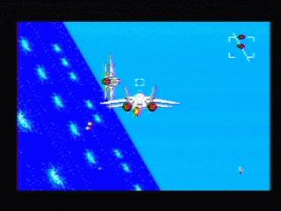
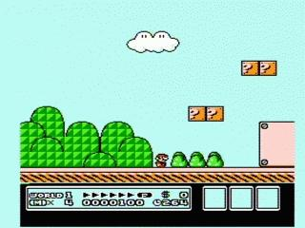
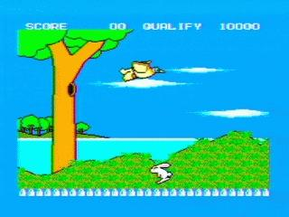
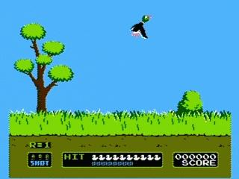
Σύντομη ιστορική αναδρομή (9/13)
4η γενιά – η ουδέτερη περίοδος των home games
SMS
NES
Γύρω στο 1985 εγκαθιδρύεται στην αγορά το Nintendo Entertainment System (8-bits) και ακολουθεί παραγωγή παιχνιδιών γνωστών ως platform games με τεράστια επιτυχία, όπως Super Mario Bros το 1989.
Τον ίδιο χρόνο η SEGA βγάζει στην αγορά τον κύριο ανταγωνιστή του NES το SEGA Master System.
Τα παιχνίδια αρχίζουν να αποκτούν σχετικά καλύτερες δυνατότητες, χωρίς ωστόσο να πετυχαίνουν να κλείσουν την ψαλίδα με τα arcade games.
Super Mario Bros.
After Burner
Duck Hunt
Safari Hunt
HY454, 2010
Α. Σαββίδης
Slide <number> / 53

Slide 15
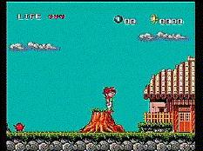
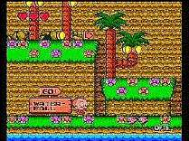
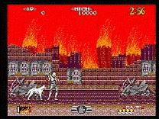
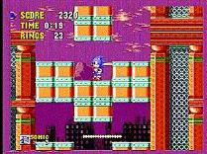
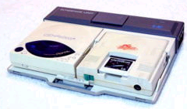
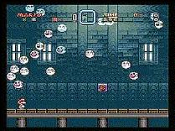
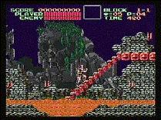
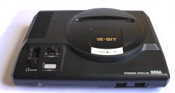
Σύντομη ιστορική αναδρομή (10/13)
5η γενιά – και άλλη ουδέτερη περίοδος
Το 1989 βγαίνει το NEC TurboGrafx-16, με περισσότερη ταχύτητα και μνήμη (16 bits). Τα παιχνίδια συνεχίζουν να είναι τύπου πλατφόρμας.
Την ίδια χρονιά εμφανίζεται και το SEGA Genesis (16 bits).
To 1991 εμφανίζεται το το Super Nintendo Entertainment System (16-bits).
Genesis (Mega Drive)
TurboGrafx-16
Αρκεί να παρατηρήσετε τα γραφικά για να είναι η εξέλιξη των παιχνιδιών εμφανής.
HY454, 2010
Α. Σαββίδης
Slide <number> / 53

Slide 16
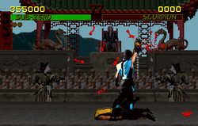



Σύντομη ιστορική αναδρομή (11/13)
5η γενιά – και άλλη ουδέτερη περίοδος
Το 1992 γίνεται released από την Midway ένα από τα πλέον βίαια για την εποχή παιχνίδια, με τον τίτλο Mortal Kombat (MK). Γρήγορα βγαίνει και η έκδοση για home use από την Acclaim Entertainment.
Προγραμματιστικά αλλά και σχεδιαστικά το MK έγινε δημοφιλές από την τεχνική να αναχρωματίζει τα ίδια sprites ώστε να φαίνονται ως διαφορετικοί χαρακτήρες. Αυτό ήταν εφικτό με τη επιλογή χαρακτήρων τύπου Ninja. Π.χ. o Scorpion και o Subzero είναι ακριβώς πανομοιότυποι.
HY454, 2010
Α. Σαββίδης
Slide <number> / 53

Slide 17
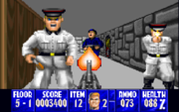
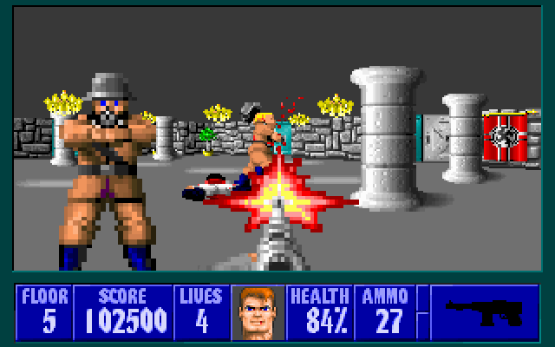


Σύντομη ιστορική αναδρομή (12/13)
6η γενιά – ή «νέα εποχή»
To 1992 παρουσιάστηκε ένα shareware παιχνίδι για PCs από την id Software με το όνομα Castle Wolfenstein 3D και με publisher έπειτα την Apogee.
Το ενδιαφέρον με αυτό το παιχνίδι ήταν ότι είχε τρισδιάστατα γραφικά προσφέροντας δράση και ελεύθερη κίνηση στο χώρο, με ομαλή κίνηση του οπτικού πεδίου, σε πραγματικό χρόνο.
Οι game developers άρχισαν να αναρωτιούνται πως κάτι τέτοιο ήταν δυνατό τη στιγμή που τρισδιάστατες σκηνές αυτού του είδους χρειάζονταν ένα δευτερόλεπτο να ζωγραφιστούν.
1995, SEGA Saturn (32 bits).
1995, Sony Play Station (32 bits)
1996, Nintendo 64 (64 bits)
1998 Game Boy Color (8-bits)
1999 SEGA Dreamcast (128-bits)
2000 Sony PlayStation II (128-bits)
2001 Nintendo GameCube (128-bits)
2001 Game Boy Advance (32-bits)
2001 Microsoft Xbox (128-bits)
2003 Nokia N-Gage (phone game machine)
2003 Nintendo GBA SP
2005 PSP (32-bit), Xbox 360 (128-bits)
2006 Nintendo Wii (64-bits), PS III
2007 iPhone, the era of smart phones
Το πρώτο 3D first-person shooter.
HY454, 2010
Α. Σαββίδης
Slide <number> / 53

Slide 18


Σύντομη ιστορική αναδρομή (13/13)
6η γενιά – ή «νέα εποχή»
To Wolfenstein 3D προγραμματίστηκε από τον John Carmack, 22 ετών τότε, ιδρυτή και ιδιοκτήτη της id Software έως και σήμερα, επινοώντας μία τεχνική απεικόνισης τρισδιάστατων κόσμων «συγκεκριμένης δομής» γνωστή ως ray casting.
Η ίδια τεχνική εφαρμόστηκε και στην ανάπτυξη του παιχνιδιού δράσης Doom που κατασκευάστηκε από την ίδια εταιρεία και βγήκε στην αγορά το 1993 και ήταν ένα από τα δημοφιλέστερα παιχνίδια όλων των εποχών.
Το παιχνίδι αυτό άλλαξε εντελώς την άποψη των εταιρειών παραγωγής παιχνιδιών για την καταλληλότητα των PCs ως παιχνιδομηχανές.
Επιπλέον, η ραγδαία εξάπλωση των PCs και η ταχύτατη άνοδος της επεξεργαστικής τους ισχύς τα κατέστησε ως στρατηγική πλατφόρμα για τη βιομηχανία παιχνιδιών.
Οι εταιρείες παραγωγής γραφικών καρτών γρήγορα κινήθηκαν στην κατασκευή αντίστοιχων chip sets για 3D graphics με τις κονσόλες.
Και έτσι άρχισε η πλατινένια εποχή των video games η οποία συνεχίζεται με αμείωτο ρυθμό
Doom I
HY454, 2010
Α. Σαββίδης
Slide <number> / 53

Slide 19
Περιεχόμενα
Σύντομη ιστορική αναδρομή
Κατηγορίες παιχνιδιών
Τι αντιμετωπίζουμε στην ανάπτυξη
Η βιομηχανία παιχνιδιών
Βασικές αρχιτεκτονικές έννοιες
Το game loop
Χάρτης μαθήματος
HY454, 2010
Α. Σαββίδης
Slide <number> / 53

Slide 20
Κατηγορίες παιχνιδιών (1/3)
Υπάρχουν αρκετές κατηγορίες παιχνιδιών όπου κάθε μία παρουσιάζει και διαφορετικές κατασκευαστικές προκλήσεις.
Σήμερα η κάθε κατηγορία αντιστοιχεί σε ξεχωριστή μέθοδο ανάπτυξης. Συνήθως δεν συναντάμε κατασκευαστές οι οποίοι δραστηριοποιούνται σε πλέον της μίας κατηγορίας παιχνιδιών λόγω κόστους.
Δεν μας απασχολεί να δώσουμε μία εξαντλητική ανάλυση όσο να σκιαγραφήσουμε τις κυριότερες κατηγορίες. Η βάση της ταξινόμησης είναι το «θέμα του παιχνιδιού» και όχι τόσο ο «τρόπος παρουσίασης» (π.χ. 2D, 3D, 2D1/2) ή το «είδος του κόσμου του παιχνιδιού» (ύπαιθρος, κτίριο, διάστημα, αέρας, νερό).
HY454, 2010
Α. Σαββίδης
Slide <number> / 53

Slide 21
Κατηγορίες παιχνιδιών (2/3)
Adventures και role-playing games
  Σενάριο, πλοκή, γρίφοι, στόχος, μονοπάτια, βοηθητικά κρυμμένα αντικείμενα,ανατροπές δράσης
Strategy games
  Τακτική, AI, διαχείριση πολλών πόρων, μεγιστοποίηση κέρδους, τακτικοί αντίπαλοι, πρόβλεψη
Beat them up / fighting / action games
  Αντίπαλοι, έντονη δράση, κίνηση στο χώρο, ταχύτητα, βία, εξόντωση αντιπάλων, ρεαλισμός, ειδικά εφέ
First person shooters
  Αποστολή «εξόντωσης», εξουδετέρωση εμποδίων, ειδικά όπλα, διάφορα κλειδιά, ρεαλισμός κίνησης και δράσης, περιστασιακοί αντίπαλοι
HY454, 2010
Α. Σαββίδης
Slide <number> / 53

Slide 22
Κατηγορίες παιχνιδιών (3/3)
Maze games
  Λαβύρινθοι, προσανατολισμός, παγίδες, βοηθήματα, μέθοδος επίλυσης
Sports games
  Κανόνες, ρεαλισμός κίνησης, αθλήματα, ομάδες, επίδοση, ανταγωνισμός, κοινό, εξομοίωση κινήσεων
Racing games
  Οχήματα, πίστα, εμπόδια, αντίπαλοι, χρόνος, ταχύτητα, συγκρούσεις, κανόνες φυσικής, εξομοίωση κινήσεων
World simulations
  Πλάσματα, AI, κόσμοι, ένστικτα / συμπεριφορές, εξέλιξη, τελικός στόχος, μετάβαση καταστάσεων, κοινωνικοί κανόνες
HY454, 2010
Α. Σαββίδης
Slide <number> / 53

Slide 23
Περιεχόμενα
Σύντομη ιστορική αναδρομή
Κατηγορίες παιχνιδιών
Τι αντιμετωπίζουμε στην ανάπτυξη
Η βιομηχανία παιχνιδιών
Βασικές αρχιτεκτονικές έννοιες
Το game loop
Χάρτης μαθήματος
HY454, 2010
Α. Σαββίδης
Slide <number> / 53

Slide 24
Τι αντιμετωπίζουμε στην ανάπτυξη (1/5)
Μεγάλο μέσο κόστος παραγωγής
  Περίπου 5 εκ. Ευρώ για την παραγωγή ενός εμπορικού τίτλου, με 30 μήνες ανάπτυξης και αρκετά απαιτητικό χρονοδιάγραμμα.
  Υπάρχουν παραδείγματα παιχνιδιών που τελικά κόστισαν τα περισσότερο του προβλεπομένου τόσο σε κόστος όσο και σε χρόνο
    π.χ. το παλαιότερο πολυδιαφημισμένο πριν βγει στην αγορά παιχνίδι Messiah της Shiny Entertainment
    Το Assassin’s Creed της Ubisoft χρειάστηκε τέσσερα χρόνια με 150 άτομα συνολικά στο production / development team
      ~18 εκ ευρώ κόστος, αλλά πούλησε 8 εκ copies (περίπου 240 εκ ευρώ)
  καθώς και παιχνίδια στα οποία συμμετείχαν εξαίρετοι προγραμματιστές αλλά αυτά ποτέ δεν τελείωσαν και η εταιρεία τελικά έκλεισε
    π.χ. το Golgotha της Crack dot com, στην οποία συμμετείχαν προγραμματιστές της ομάδας του Doom από την id Software.
HY454, 2010
Α. Σαββίδης
Slide <number> / 53

Slide 25
Τι αντιμετωπίζουμε στην ανάπτυξη (2/5)
Πολλές διαφορετικές πλατφόρμες παιχνιδιών (1/2)
  Sony PlayStation (PS) series και PSP
  Nintendo Game Boy Advance (GBA) / SP, Wii
  Nintendo Game Cube (NGC)
  Microsoft Xbox series
  Γενικά τα smart phones
  PCs (MAC OS, Windows, Linux)
Η δυνατότητα να κατασκευάσει κάποιος ένα παιχνίδι από την αρχή για όλες τις διαφορετικές πλατφόρμες, αλλά με κοινό το μεγαλύτερο τμήμα κώδικα είναι σήμερα ουτοπία
  συνήθως επιλέγει έναν τύπο πλατφόρμας (πχ. PC και consoles, mobile phones, ή φορητές παιχνιδομηχανές)
Συνήθως η ανάπτυξη γίνεται παράλληλα για κάθε πλατφόρμα και σχεδόν πάντα υπάρχει μεγάλο πρόβλημα συγχρονισμού
HY454, 2010
Α. Σαββίδης
Slide <number> / 53

Slide 26
Τι αντιμετωπίζουμε στην ανάπτυξη (3/5)
Πολλές διαφορετικές πλατφόρμες παιχνιδιών (2/2)
  Η κάθε πλατφόρμα προσφέρει το δικό σύνολο από γραφικές εντολές
  συγκεκριμένες δυνατότητες για inter-process communication ή και καθόλου
  μερικές φορές περιορισμούς στη διαχείριση shared memory ή thread programming
  συγκεκριμένο μοντέλο και περιορισμούς για αποθήκευση σε δευτερεύουσα μνήμη
  περιορισμούς μνήμης (μερικές φορές ούτε εικονική – ξεχάστε τα GB)
  κανόνες αποθήκευσης γραφικών δεδομένων σε συγκεκριμένα τμήματα μνήμης (bitmaps, textures, sounds, κλπ)
  ειδικές συσκευές εισόδου / εξόδου (ξεχάστε το απλό mouse και keyboard)
  περιορισμένη ταχύτητα (5GHz what?)
  ειδικά προσαρμοσμένα περιβάλλοντα ανάπτυξης (μην περιμένετε πάντα τον αγαπημένο σας source-level debugger).
HY454, 2010
Α. Σαββίδης
Slide <number> / 53

Slide 27
Τι αντιμετωπίζουμε στην ανάπτυξη (4/5)
Ιδιαίτερα μεγάλες απαιτήσει σε testing
  Συνήθως δεν είναι εφικτός ή ρεαλιστικός ο ενδελεχής έλεγχος των λειτουργιών και τμημάτων σε απομόνωση – unit testing
    τα data και γενικά το state ενός τμήματος είναι ασύμφορα πολυπληθή ώστε να δοκιμάσουμε να τα «φέρουμε» στις εναλλακτικές καταστάσεις απλά με με testing statements (π.χ. o animation manager που χειρίζεται την κινηματική πλέον των 200 αντικειμένων / χαρακτήρων του παιχνιδιού)
    οι διάφορες εναλλακτικές καταστάσεις που φυσιολογικά αναμένονται κατά την εκτέλεση συνιστούν διαφορετικά σενάρια ελέγχου, άρα δεν μπορούμε να γενικεύσουμε μόνο με ένα αντιπροσωπευτικό test unit.
  Προσλαμβάνονται απαιτητικοί και μανιώδεις gamers με σκοπό τόσο να αξιολογήσουν το παιχνίδι όσο και να καταγράψουν τα διάφορα λάθη. Ορισμένοι από αυτούς γίνονται πολύ γνωστοί και πληρώνονται αρκετά καλά.
HY454, 2010
Α. Σαββίδης
Slide <number> / 53

Slide 28
Τι αντιμετωπίζουμε στην ανάπτυξη (5/5)
Οι αρχικές φιλοδοξίες για το προϊόν δεν ανταποκρίνονται ποτέ στην τελική πραγματικότητα
  Πάντα υπάρχουν λειτουργίες και χαρακτηριστικά που ποτέ δεν υφίστανται στο τελικό σύστημα
  Πάντα υπάρχει ένα μεγάλο ποσοστό των τελικών χαρακτηριστικών που δεν είχαν προβλεφθεί κατά τον ορισμό του συστήματος και εισάγονται δυναμικά
  Συνήθως το χρονοδιάγραμμα ξεφεύγει με μεγάλη απόκλιση (έως και 30%)
  Συνήθως το τελικό κόστος είναι μεγαλύτερο από το εκτιμώμενο με μεγάλη απόκλιση (έως και 30%)
  Συνήθως οριοθετείται η επόμενη έκδοση με την φιλοδοξία να είναι αυτή καλύτερη και πιο επιτυχής
  Πάντα υπάρχει η πεποίθηση ότι κατασκευάζεται ο πιο εμπορικά επιτυχημένος τίτλος αλλά αυτό αποδεικνύεται αναληθές
  Συνήθως στην επόμενη έκδοση (sequel) οι μισοί προγραμματιστές δουλεύουν σε άλλη εταιρεία
HY454, 2010
Α. Σαββίδης
Slide <number> / 53

Slide 29
Περιεχόμενα
Σύντομη ιστορική αναδρομή
Κατηγορίες παιχνιδιών
Τι αντιμετωπίζουμε στην ανάπτυξη
Η βιομηχανία παιχνιδιών
Βασικές αρχιτεκτονικές έννοιες
Το game loop
Χάρτης μαθήματος
HY454, 2010
Α. Σαββίδης
Slide <number> / 53

Slide 30
Η βιομηχανία παιχνιδιών (1/3)
Μία από τις μεγαλύτερες βιομηχανίες στο χώρο πληροφορικής
  Το 1994 έφτανε τα 5,8 δις ενώ το 2008 έφτασε τα 38 δις ξεπερνώντας κατά πολύ τη βιομηχανία κινηματογράφου
    Τα 10 δις αφορούν αποκλειστικά PC games
  Θεωρείται το ταχύτερα εξελισσόμενο τμήμα του τομέα μέσων και ψυχαγωγίας (όπου ανήκει η τηλεόραση και το internet)
    Οι προβλέψεις για το 2012 είναι 50 δις ευρώ και για το 2019 στα 75 δις
  Πιο πολλές παιχνιδομηχανές από ότι PCs. Η μόνη κατηγορία λογισμικού με τόσο τεράστιο αριθμό διαφορετικών προϊόντων.
Πολύ μεγάλος αριθμός εταιρειών, κάθε χρόνο εμφανίζονται πολλές νέες εταιρείες, κάθε χρόνο κλείνουν πολλές εταιρείες πριν καν παλιώσουν αρκετά
Ελάχιστες συγκριτικά εταιρείες έχουν το μεγαλύτερο μερίδιο κέρδους
Η διαχείριση της βιομηχανίας γίνεται από τους μεγάλους εκδοτικούς οίκους (publishers) οι οποίοι συνεργάζονται με συμβόλαια με τις διάφορες εταιρείες παιχνιδιών
  Electronic Arts, Capcom, Activision, Interplay, Eidos, Buena Vista, Ubisoft, Hasbro, Microsoft, Infogrames, Midway, Namco, Sega, Epic
HY454, 2010
Α. Σαββίδης
Slide <number> / 53

Slide 31
Η βιομηχανία παιχνιδιών (2/3)
Μία από τις μεγαλύτερες κοινότητες προγραμματιστών, με τη μικρότερη ηλικία εισαγωγής στο χώρο
  συνηθισμένο να εμπλέκονται παιδιά Γυμνασίου και Λυκείου που έπειτα ασχολούνται επαγγελματικά (σχεδόν το 15% των συμμετοχών στο IGF, http://www.igf.com/, Independent Games Festival, έρχεται από κατασκευαστές κάτω των 18 ετών)
Τη μεγαλύτερη ταχύτητα «εξέλιξης» από όλες τις κατηγορίες λογισμικού. Όχι από ερευνητικής άποψης, αλλά ως προς το τελικό αποτέλεσμα.
  Συνήθως κάθε νέο προϊόν είναι ήδη ξεπερασμένο σε σχέση με τις προδιαγραφές των τίτλων που εκείνη τη στιγμή βρίσκονται σε ανάπτυξη
Μεγάλη έμφαση στην ταχύτητα εκτέλεσης, στον πλούτο περιεχομένων (ιδιαίτερα στην λεπτομέρεια και τον ρεαλισμό των αναπαραστάσεων)
  Τα παιχνίδια τείνουν να φτάνουν σε επίπεδο παραγωγής, σεναρίου, σκηνοθεσίας και ρεαλισμού τον κινηματογράφο
  Ο κινηματογράφος τείνει να υιοθετήσει τη δράση και σχεδίαση των παιχνιδιών
HY454, 2010
Α. Σαββίδης
Slide <number> / 53

Slide 32
Η βιομηχανία παιχνιδιών (3/3)
Αρκετές κερδοφόρες κινηματογραφικές παραγωγές μεταφέρονται και ως παιχνίδια
  Star wars, James Bond, Spiderman, Jurassic Park, Indiana Jones, Matrix, X-men, κλπ, κλπ
Ωστόσο, ορισμένα παιχνίδια γίνονται τόσο δημοφιλή που τελικά μετατρέπονται και σε κινηματογραφικές παραγωγές
  Mortal Kombat, Tomb Raider, Final Fantasy, Street Fighter, Resident Evil, Prince of Persia, Doom
Παραδόξως, συγκριτικά μικρή ωριμότητα τεχνολογίας λογισμικού και ανάπτυξης σε σχέση με το τεράστιο εκτόπισμα που έχει αυτή η βιομηχανία
  Είναι ελάχιστοι οι ξεχωριστοί προγραμματιστές και συνήθως αυτοί ηγούνται των ομάδων ανάπτυξης
Μία άκρως ανταγωνιστική βιομηχανία με τεράστια αγορά
HY454, 2010
Α. Σαββίδης
Slide <number> / 53

Slide 33
Περιεχόμενα
Σύντομη ιστορική αναδρομή
Κατηγορίες παιχνιδιών
Τι αντιμετωπίζουμε στην ανάπτυξη
Η βιομηχανία παιχνιδιών
Βασικές αρχιτεκτονικές έννοιες
Το game loop
Χάρτης μαθήματος
HY454, 2010
Α. Σαββίδης
Slide <number> / 53

Slide 34
Βασικές αρχιτεκτονικές έννοιες (1/4)
Η πρώτη διαισθητική ανάλυση ενός video game, χωρίς ακόμη να σκιαγραφείται καμία αρχιτεκτονική, οδηγεί σε τέσσερα στοιχεία:
Το ψηφιακό περιεχόμενο είναι όλα τα data του παιχνιδιού (graphics, audio, configuration files, level data, κλπ). Εισάγεται μέσω του editor, αλλά κυρίως δημιουργείται με third party tools
Η εφαρμογή περιέχει τον κώδικα για το παιχνίδι (το προϊόν). Μπορεί να είναι γραμμένη στη γλώσσα του engine ή και σε scripting language
Digital
Content
Game Editor
Game Application
Ο editor εξαρτάται από τη συγκεκριμένη εφαρμογή προσφέροντας αυτοματισμούς ώστε η δημιουργία επιπέδων, χαρακτήρων, ρυθμίσεις, κλπ., να γίνεται γραφικά και όχι σε κώδικα
Η μηχανή περιέχει όλη τη λειτουργικότητα για την εκάστοτε κατηγορία παιχνιδιών (τα πάντα που χρειάζεται κάποιος για την υλοποίηση)
Game Engine
HY454, 2010
Α. Σαββίδης
Slide <number> / 53

Slide 35
Βασικές αρχιτεκτονικές έννοιες (2/4)
Θα μας απασχολήσει κυρίως η κατασκευή του game engine και για μία συγκεκριμένη κατηγορία παιχνιδιών
  Σκηνογραφία και κανόνες φυσικής
  Τρόπος δράσης και μέθοδοι παρουσίασης
  Κόστος περιεχομένου και τρόπος δημιουργίας
Πολλές από τις τεχνικές των 3D games προήλθαν από τον κινηματογράφο, εξελίχθηκαν από τη βιομηχανία παιχνιδιών και «επέστρεψαν» στον κινηματογράφο για την δημιουργία ψηφιακής δράσης – digital action, γνωστό στους κινηματογραφιστές άπλά ως “the CGs” δηλ. computers graphics
HY454, 2010
Α. Σαββίδης
Slide <number> / 53

Slide 36
Βασικές αρχιτεκτονικές έννοιες (3/4)
Στην βασική μηχανή εμφανίζεται η ανάγκη οι παρακάτω έννοιες να είναι αρχιτεκτονικά τμήματα με κάποιο τρόπο
  Rendering engine
    Η βασική μηχανή ζωγραφικής που πρέπει να είναι απλή και ταχύτατη, προσφέροντας τα βασικά συστατικά στοιχεία που απαιτούνται για τις «οπτικές» ανάγκες του παιχνιδιού, χρησιμοποιώντας τα terrain data
  Terrain, level
    Ο χώρος στον οποίο διαδραματίζεται το παιχνίδι, η δομή του από γραφικά στοιχεία, ο τρόπος παρουσίασης με χρήση του rendering engine, ο τρόπος αποθήκευσης, οι κανόνες φυσικής που επιβάλει, η πλοήγηση και προοπτική
  Character
    Τα έμβια και άβια όντα που κατοικούν στον κόσμο του παιχνιδιού, οι κανόνες κίνησης (κινηματική), η συμπεριφορά τους, τα χαρακτηριστικά τους, οι κατηγορίες τους, η σχέση τους με το terrain
  Player
    Ο παίκτης (παίκτες), οι δυνατότητές του, οι υποστηριζόμενες ενέργειες, η εμφάνιση και κίνηση, ο τρόπος υποστήριξης πολλών παικτών, η σχέση του με τους characters
HY454, 2010
Α. Σαββίδης
Slide <number> / 53

Slide 37
Βασικές αρχιτεκτονικές έννοιες (3/4)
  Input
    Οι συσκευές και τα κανάλια εισόδου, η αντιστοιχία σε λογικές ενέργειες του παίκτη, ο τρόπος προσαρμογής της αντιστοίχησης αυτής
  Animation
    Οι οπτικοί μετασχηματισμοί των χαρακτήρων, κινηματική, οι διάφοροι τύποι animation, o τρόπος εκτέλεσης και διαχείρισης των animations, συντονισμός, μετάβαση από ένα animation σε άλλο, εντοπισμός σύγκρουσης (collision detection)
  Effects
    Ειδικές κατηγορίες οπτικών effects, τρόπος υλοποίησης, σχέση με το μοντέλο του terrain, σχέση με τους χαρακτήρες και τον παίκτη
  AI
    Μηχανή λογικής των χαρακτήρων, μεταβάσεις sense → think → act, σύνδεση με τη μηχανή timing και ticking (λέγεται και AI frame rate)
  Timing
    Χρονισμός και καθολικό ρολόι (χρόνος), τρόπος δρομολόγησης γεγονότων που βασίζονται στο χρόνο, κανόνες χρονοδρομολόγησης
HY454, 2010
Α. Σαββίδης
Slide <number> / 53

Slide 38
Βασικές αρχιτεκτονικές έννοιες (4/4)
Για τα παραπάνω δίνουμε μία πρώτη σκιαγράφηση των αναμενόμενων τμημάτων της βασικής μηχανής,καθώς και των μεταξύ τους σχέσεων
Animation
Timing model
Player
Character
AI
Terrain
Effects
Input control
Rendering engine
close to input
device drivers
close to graphics
card library
HY454, 2010
Α. Σαββίδης
Slide <number> / 53

Slide 39
Περιεχόμενα
Σύντομη ιστορική αναδρομή
Κατηγορίες παιχνιδιών
Τι αντιμετωπίζουμε στην ανάπτυξη
Η βιομηχανία παιχνιδιών
Βασικές αρχιτεκτονικές έννοιες
Το game loop
Χάρτης μαθήματος
HY454, 2010
Α. Σαββίδης
Slide <number> / 53

Slide 40
Το game loop (1/4)
Πρόκειται για το βασικό, ουσιαστικά θεμελιώδες, loop που εκτελούν σχεδόν όλες οι κατηγορίες παιχνιδιών δράσης
Συνήθως υπάρχει και κάποιο άλλο loop το οποίο τρέχει σε ανεξάρτητο thread και είναι το window system loop
  π.χ. re-painting, minimize, maximize, resize, switch in, switch out, destroy events. Αυτό αφορά κυρίως τα PC games.
  Το μόνο που κάνει το system loop είναι κυρίως να «σημειώνει» calls που γίνονται served από το game loop - δηλαδή έχουμε late dispatching
HY454, 2010
Α. Σαββίδης
Slide <number> / 53

Slide 41
Το game loop (2/4)
Ο στόχος μας είναι να πετύχουμε την επιθυμητή ταχύτητα (FPS) του rendering στο μικρότερο δυνατό χρόνο.
Το ποσοστό του μέσου απαιτούμενου χρόνου που μένει πλην του rendering ανά δευτερόλεπτο, για το επιθυμητό FPS πρέπει να είναι επαρκές για τις υπόλοιπες λειτουργίες.
Game loop (η σειρά μπορεί να αλλάξει)
while (NotFinished()) { Rendering(); Input Management(); Animation Progress(); Artificial Intelligence(); Collision Checking(); Commit Destructions(); FPS Calculation(); System Loop Dispatching(); }
Window system loop
while (1) { if (HasEvent()) { Event e; GetEvent(&e); switch (e.type) { case DESTROY: Loop::PostDestroy(); break; case REDRAW: Loop::PostRedraw(); break; case SWITCHOUT: Loop::PostSwitchOut(); break; ... } } }
Συνήθως αυτό το αγνοούμε και αφήνουμε ένα απλό blocking call ώστε το thread να κοιμάται όταν δεν υπάρχει event
Οι αντίστοιχοι τύποι, macros, και συναρτήσεις υπάρχουν σε κάθε σύστημα με διαφορετικό τρόπο αλλά είναι παρόμοια
HY454, 2010
Α. Σαββίδης
Slide <number> / 53

Slide 42

Game loop - ένθετο
Part of game loop, Under GO engine, GEAR, Game Loop Framework.
Εδώ το system loop dispatching γίνεται στην αρχή (δεν φαίνεται) πριν το profiling.
Τα user callbacks είναι κώδικας που εκτελείται στο τέλος κάθε game loop και μπορεί να παρουσιάζει κάποια standard πράγματα (π.χ., score, περιγράμματα, ή κάποια stencils της σκηνής).
Τα destructions είναι μία τεχνική που θα δούμε βάσει της οποίας τίποτε δεν κάνουμε delete στο game logic, απλώς το μαρκάρουμε ως dead, κάνοντας μαζικά delete στο τέλος toy loop.
HY454, 2010
Α. Σαββίδης
Slide <number> / 53

Slide 43

System loop - ένθετο
Part of system loop, Under GO engine, ALADIN, Direct X implementation.
Στο system loop θα σας απασχολούν ουσιαστικά τα events που σχετίζονται με:
(α) window destruction by the user,
(β) window gain / loose focus (pause / resume game),
(γ) window repaint (αντιμετωπίζεται ως focus in).
Events για window resize σας απασχολούν μόνο εάν το view terrain είναι resizable αντίστοιχα.
HY454, 2010
Α. Σαββίδης
Slide <number> / 53

Slide 44
Το game loop (3/4)
Υπολογισμοί για το πώς συμπεριφέρεται το frame rate του παιχνιδιού μας
Rendering |  |  | Logic
Worst | Average | Best | Worst | Average | Best
10 msecs | 5 msecs | 3 msecs | 12 msecs | 5 msecs | 3 msecs
45 FPS
59 FPS
66 FPS
66 FPS
100 FPS
125 FPS
77 FPS
125 FPS
166 FPS
Το παραπάνω μας δίνει χρήσιμη πληροφορία μόνο όταν όλες οι τιμές είναι πάνω / κάτω από το επιθυμητό / ανεπιθύμητο όριο
HY454, 2010
Α. Σαββίδης
Slide <number> / 53

Slide 45

Το game loop (4/4)
Κατά την εκτέλεση θεωρούμε το MAX_FPS σε μία τιμή π.χ. 200. Έπειτα έχουμε:
unsigned fpsDistribution[MAX_FPS]; unsigned loopCounter=0; … while (NotFinished()) { … ++fpsDistribution[fps]; ++loopCounter; }
Στο τέλος ζωγραφίζουμε την κατανομή του frame rate στο συνολικό χρόνο του παιχνιδιού με τα εξής ποσοστά:
  Tο ποσοστό του συνολικού χρόνου του παιχνιδιού με rendering j FPS είναι: fpsDistribution[j]*100 / loopCounter
HY454, 2010
Α. Σαββίδης
Slide <number> / 53

Slide 46


Παράδειγμα: Under GO profiler
Input
6.5 FPS min!
66.6 FPS max!
Collision detection
Rendering
AI
Animation manager
Destruction manager
HY454, 2010
Α. Σαββίδης
Slide <number> / 53

Slide 47
Περιεχόμενα
Σύντομη ιστορική αναδρομή
Κατηγορίες παιχνιδιών
Τι αντιμετωπίζουμε στην ανάπτυξη
Η βιομηχανία παιχνιδιών
Βασικές αρχιτεκτονικές έννοιες
Το game loop
Χάρτης μαθήματος
HY454, 2010
Α. Σαββίδης
Slide <number> / 53

Slide 48
Χάρτης μαθήματος
Από πλευράς κατασκευαστικής θα ασχοληθούμε κυρίως με:
  Κατασκευή 2D1/2 platform games με multiple layers (terrains, animations, sprites)
  Τα μυστικά των bitmap-based graphics και τεχνικές με calculation pre-caching για επιτάχυνση και διάφορα dirty tricks
  Χρήση απλών συστατικών στοιχείων για επίτευξη αισθητικά πλούσιας δράσης
  Χρησιμοποιείται η open source βιβλιοθήκη Allegro ή SDL
HY454, 2010
Α. Σαββίδης
Slide <number> / 53

Slide 49
Ένθετο (1/5)
Το σημαντικότερο βάρος στα σημερινά video games είναι η σχεδίαση, η αρχιτεκτονική και οι αλγόριθμοι.
Ωστόσο θα μπορούσαν να προγραμματιστούν ακόμη καλύτερα με μεγαλύτερες δυνατότητες επέκτασης (τα παιχνίδια «πεθαίνουν» νωρίς από εντροπία).
Τώρα θα δείτε ότι δεν χρειάζεται να πιστεύετε στους «μύθους» αλλά μόνο στην προσεκτική σχεδίαση.
Μελετάμε ένα source αρχείο από το Quake I, και μέσα σε 15 λεπτά στις πρώτες 300 LOC εντοπίζουμε διαφόρων ειδών “coding imperfections”
HY454, 2010
Α. Σαββίδης
Slide <number> / 53

Slide 50



Ένθετο (2/5)
suggested
typedef unsigned char byte;
static byte ...
send[0]=send[1]=send[2]=send[3]=0xff;
assert(strlen(outputbuf) < 8000);
HY454, 2010
Α. Σαββίδης
Slide <number> / 53

Slide 51



Ένθετο (3/5)
suggested
HY454, 2010
Α. Σαββίδης
Slide <number> / 53

Slide 52

Ένθετο (4/5)
suggested
HY454, 2010
Α. Σαββίδης
Slide <number> / 53

Slide 53


Ένθετο (5/5)
HY454, 2010
Α. Σαββίδης
Slide <number> / 53

